Slide 1

SRS演示
汇报人：姚天恒
组员：吴思楠，叶家威，沈舸帆，沈家豪，汤志东

Slide 2
范围和愿景文档
上下文图、
用户群分类并明确职责
用户需求获取
用例文档、用例图、用例场景说明，对话框图
非功能需求
需求优先级评分
需求可行性、来源及关系
需求冲突和JAD会议
数据字典和E-R图
系统环境
测试用例和用户手册
组内评审
参考文献和小组分工

Slide 3
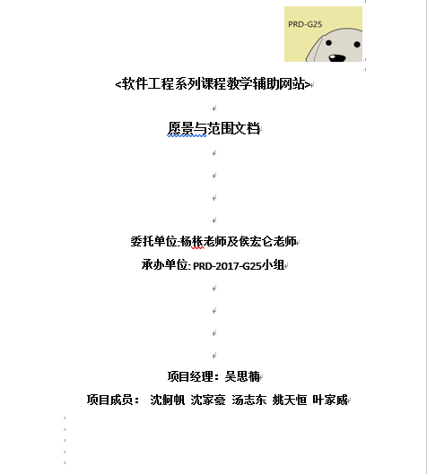
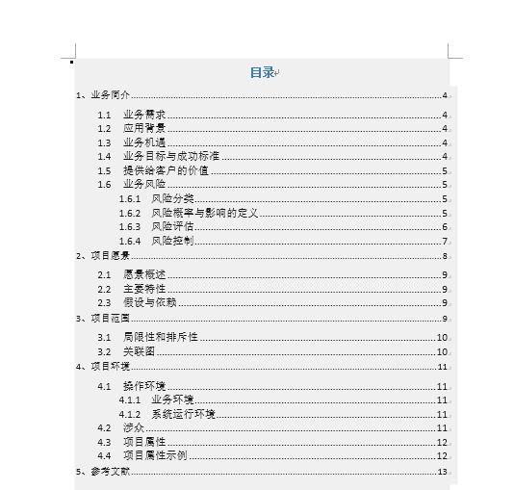
范围与愿景文档

Slide 4
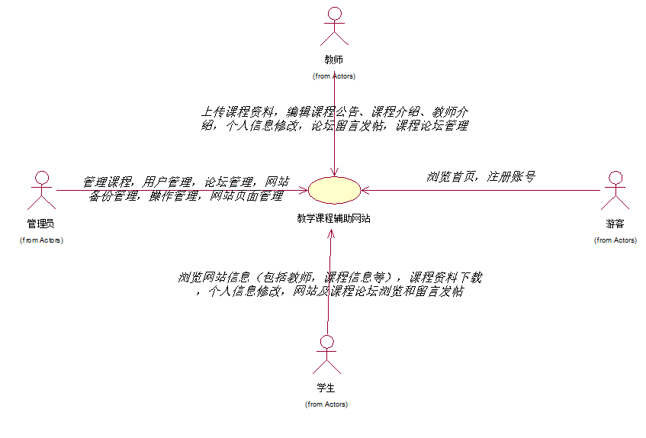


上下文图
Usecase：教学课程辅助网站。计划内所制作的项目，供用户使用
Actor：使用该网站的人员，分为四类：教师，学生，管理员，游客
关联：描述使用人员与该网站之间的联系。大致如下：教师利用该网站开设自己的课程，并进行运营管理，发布资料；学生在该网站上关注自己感兴趣的课程或个人，来获得自己需要的东西；管理员是作为该网站的管理者，监管论坛、审批课程的增删；游客仅能访问首页，以及注册。

Slide 5
用户群分类并明确职责
用户群分类 | 用户角色 | 用户描述 | 选择理由 | 用户代表 | 联系方式 | 办公地点
客户 | 项目发起人 | 项目的发起方 | 作为项目发起方对项目有深刻的理解 | 杨枨 | 邮箱yangc@zucc.edu.cn 电话13357 102333 微信HolleyYang | 理4-506
直接用户 | 教师 | 软件需求分析课程授课教师 | 拥有多年教学经验，参与过相关项目开发，能提出建设性意见 | 杨枨 | 邮箱yangc@zucc.edu.cn 13357102333 HolleyYang | 理4-506
 | 学生 | 选择软件需求分析课程的学生 | 学习认真，对网站相关课程感兴趣 | 沈观聪 | 邮箱31501375@stu.zuc.edu.cn 电话15988454788 QQ 1270994965 微信Szqo815 | 求真1-602
 | 管理员 | 负责网站后台维护，主内、内容审核以及身份认证的工作人员 | 有担任管理员的经历，能提供宝贵意见和建议 | 某学长 | 邮箱Kurisu_l@163.com 电话18258871339 微信KurisuL | 理四-504
 | 游客 | 未注册网站的浏览者 | 对项目有兴趣 | 陈泓见 | 邮箱31501362@stu.zucc.edu.cn QQ1525903816 | 求真1-530
用户类型 | 用户职责
教师 | 开设管理自己的课程，上传管理课程资料，管理自己的课程答疑
学生 | 关注自己感兴趣的课程，浏览下载课程资料，参与答疑并可以浏览下载答疑记录
管理员 | 拥有该网站的最高权限，管理网站总论坛、课程、用户等，管理网站备份以及操作记录，能够对网站内容进行控制管理
游客 | 外来的未注册人员，能够浏览首页，进行注册

Slide 6
用户分类
校内教师和校外的教师
校内的学生，和由游客转来的学生

Slide 7
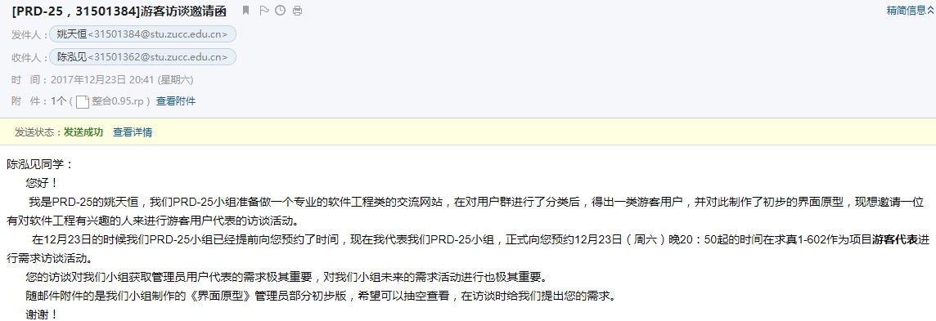
用户需求获取
一般以访谈的方式进行，访谈之前发好邀请函，附带一部分文件

Slide 8
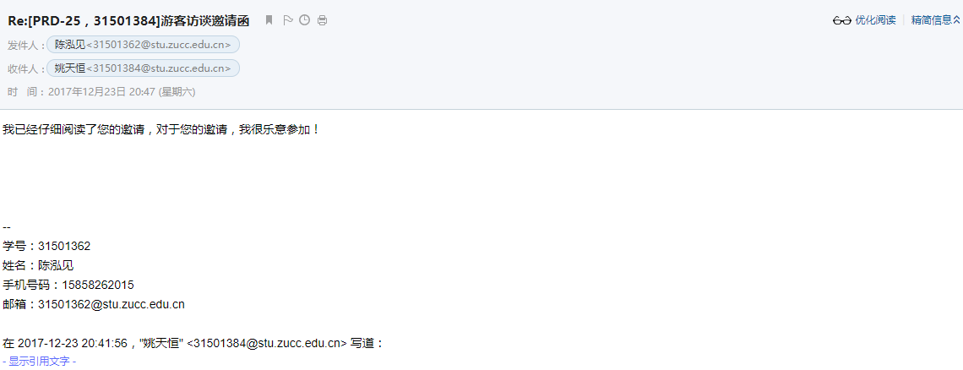

Slide 9
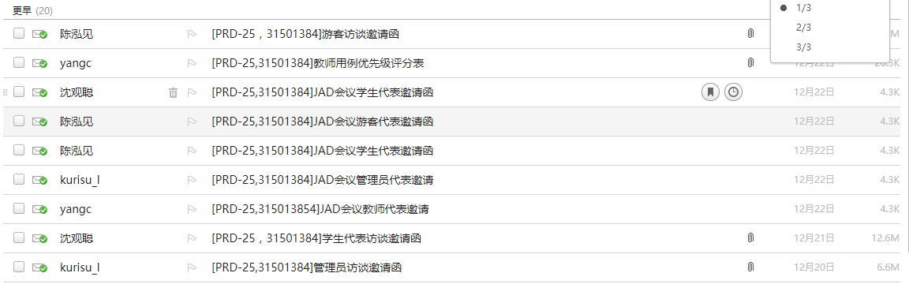

Slide 10
用例文档
包括用例图、用例场景说明、界面原型、对话框图

Slide 11
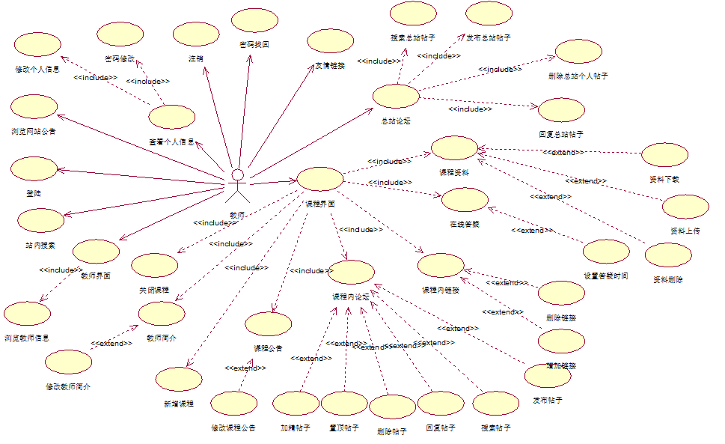
用例图
教师用例

Slide 12
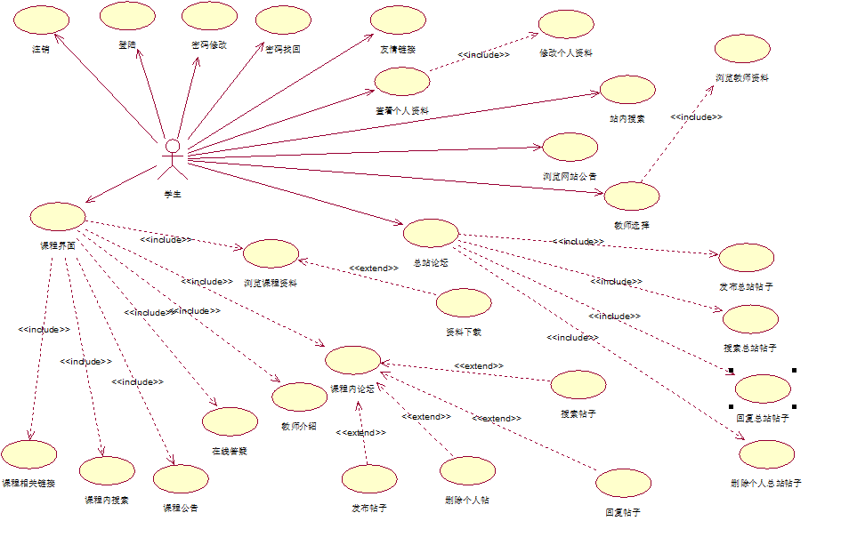
学生用例

Slide 13
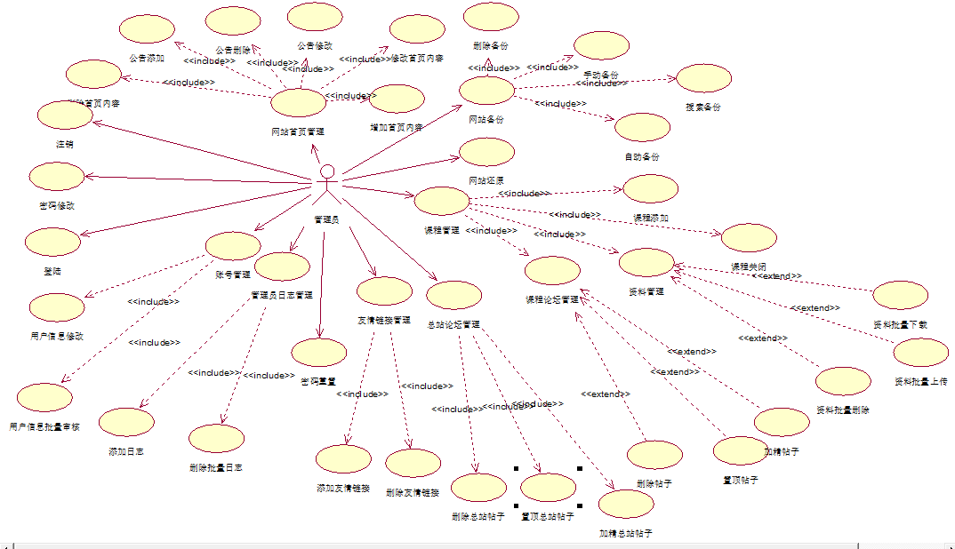
管理员用例

Slide 14
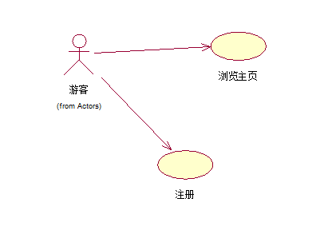
游客用例

Slide 15
用例场景说明文档模板
用例场景描述
场景名字 |  |  | ID：
Trigger（引发、触发）： |  | 优先级：
类型：外在/暂时
Major Input（主要输入） |  | Major Output（主要输出）
描述 | 起源 | 描述 |  |  | 起源
Major Steps Performed(主要步骤执行) |  |  |  | Informational for Steps（步骤的信息）

Slide 16
非功能需求
1、易用性：保证网站的界面规划风格统一，不会干扰迷惑用户。网站的主要按钮功能描述清晰且能正常使用。网站下方有用户中心的联系方式，帮助用户解答困难。对于网站的错误能有规避和恢复。
2、性能：本网站要求提供对外服务的能力,保证至少 200 名用户并发执行，响应时间小于 1 秒。 下载速度满足 200 人同时下载的的传输速率保持在 1024KB/S 以上。
3、保密性：要求网站的数据以及源代码对外保密
4、安全性：服务器机房需由专人守护和密码保护，不能随便进入；服务器机房防火措施及灭火设施 完备；所有资料需要备份。
网站需要用户实名制认证
本网站系统须保证不易受到内部的或者外部的攻击，具体表现为，账号及密码不能被外 部获取，并且共享的资料不能丢失。可以以美国国防部可信计算机系统评估系统 TcsEC 中的 C1 安全级别定义。
C1 级称为选择性保护级（Discrtionary Security Protection）可以实现自主安全防护，对 用户和数据的分离，保护或限制用户权限的传播。

Slide 17
需求优先级打分
三层分级法：将优先级分为：高、中、低三类。
从重要性和紧急性两个维度考虑。高优先级：用户很需要这个需求并很紧急。中优先级：需求是重要的，但是不紧急。低优先级：指需求既不重要也不紧张。另有一类可能出于某些原因不能施行，因此我们在这里不做讨论
教师用例优先级评分表
相对权重 | 1 | 2 | 0.5 | 1
特性 | 相对损失 | 相对收益 | 相对风险 | 相对成本 | 优先级
合计

Slide 18
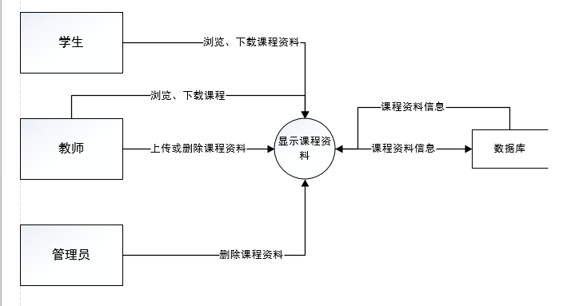
需求来源以及关系
来源：教师、学生、管理员、老师
需求之间的关系：可以使用数据流图表示

Slide 19
清晰定义需求
在需求的复杂关节，使用了UML工具（顺序图，状态图）说明
找别的小组组员，能否理解需求，正确地实现

Slide 20
需求可行性 需求冲突
1、需求之间是否会相互冲突
2、需求在技术上是否可行
2、需求是否会违反法律道德底线
管理员希望教师的开课和关课能由他们自己决定，不需要管理员自己决定
游客希望能在没有登陆前浏览到更多的教师信息

Slide 21
JAD会议
JAD会议记录
时间 | 2017-12-22 10：30 | 地点 | 理四506
人员出勤情况 | 杨枨、管理员、游客代表、姚天恒、沈舸帆、沈家豪、汤志东、吴思楠、叶家威 开发人员
会议内容： 首页界面上做的更加详细：让游客看到更多的信息，吸引游客进行注册。 课程可以由教师自由增删。 管理员有改用户信息的能力，但不会乱用 开发者代表：大致的功能都能达到

Slide 22
数据字典
例子：
教师
数据元素 | 描述 | 数据构成或者数据类型 | 数据长度 | 备注
教师 | 以教师的身份使用网页的用户 | 账号 密码 身份证 名字 联系方式 账户类型
账号 | 登陆所用的账号（主键） | 整数 | Varchar(20) | 只允许包含数字
密码 | 登陆所用的密码 | 整数及字母代表的字符 | Varchar(20) | 允许包含数字，字母，及符号，不允许包含空格
联系方式 | 用户可联系的电话号码 | 整数 | Long int | 只允许包含数字
名字 | 用户的真实姓名 | 汉字 | Varchar(10) | 只允许包含汉字
身份证 | 每个用户唯一的身份证 | 整数，字母代表的字符 | Long int | 18位数字或者17位数字加以为字母
账户类型 | 用于确定账户是何身份的变量 | 整数 | Int | 0为管理员 1为教师 2为学生

Slide 23
E-R图

Slide 24
系统环境
保证至少200名同学并发执行，并且响应时间小于一秒，包括数据存储能力，网络服务吞吐能力，数据安全特性，工作时间为7*12小时。平台具有答疑反馈系统。
服务器选用Intel CPU，可以选择Windows或者Linux。
开发平台可以选择IIS,，.NET或者apache,，tomcat/jboss平台。
请提供对外服务所要求的相应的安全保障。

Slide 25
测试用例
测试用例编号：
范围：
优先级 | 样式 | 使用频率 | 测试时间
测试目的：
初始条件和背景 注释
操作步骤 |  | 预期结果

Slide 26
用户手册
采用文字说明+图片的形式

Slide 27
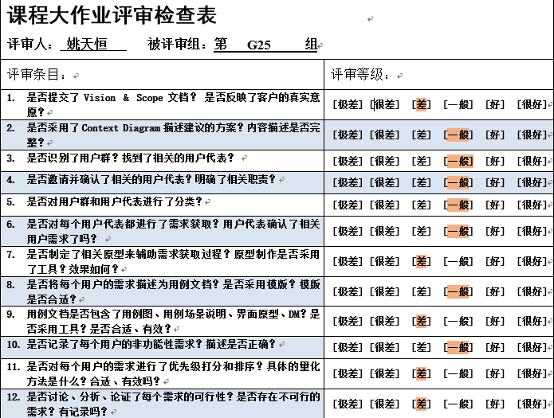
内部评审

Slide 28
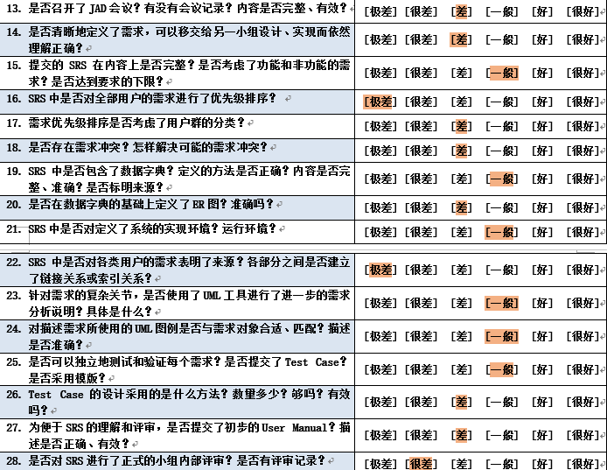
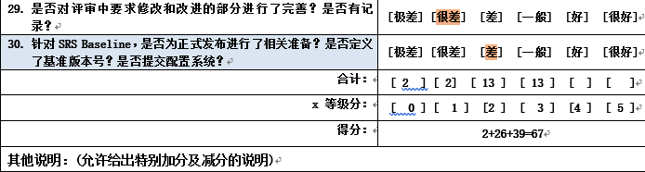

Slide 29
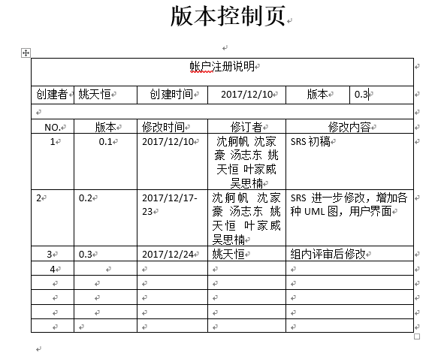
版本基线的准备

Slide 30
参考文献
《软件需求》
《软件项目管理》
GB+T-8567-2006.国标《计算机软件文档编制规范》
《PRD-2017-G25-项目章程》
《PRD-2017-G25-项目需求文档》
《PRD-2017-G25-愿景与范围文档》

Slide 31
小组分工
姚天恒：测试用例，文档整合，PPT制作与讲解
沈舸帆：界面原型加工完善
沈家豪：状态图顺序图等
汤志东：用例情景描述
吴思楠：数据字典，E-R图
叶家威：会议记录

